Slide 1
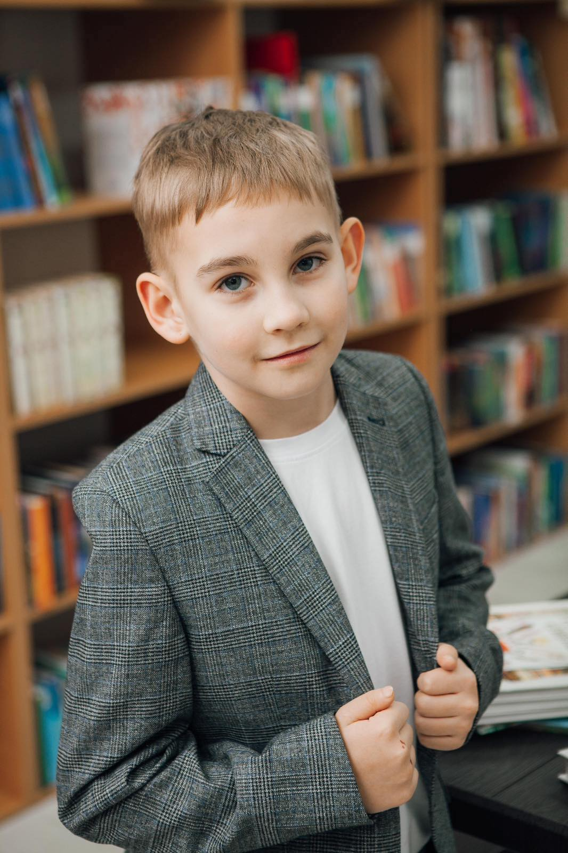
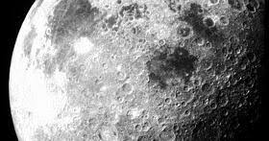
Вирощування рослин у змодельованих умовах Місяця –супутника Землі.
Всеукраїнський інтерактивний конкурс «МАН-Юніор Дослідник»
Номінація: «Технік-Юніор »
Автор: Бомок Олександр Сергійович, учень 5 класу ОЗО «Софіївсько-Борщагівський ліцей» Борщагівської сільської ради Бучанського району Київської області.
Наставник: Бомок Світлана Костянтинівна, учитель природничих наук та STEM ОЗО «Софіївсько-Борщагівський ліцей» Борщагівської сільської ради Бучанського району Київської області

Slide 2
Актуальність. Освоєння Місяця є одним із головних напрямів сучасної космічної науки. Для тривалого пербування людини на Місяці потрібно забезпечити її їжею, киснем та водою Рослини можуть стати важливим джерелом цих ресурсів, тому дослідження можливості вирощування рослин у місячних умовах є надзвичайно актуальним
Мета. Дослідити можливість вирощування рослин в умовах, наближених до місячних та екстримальних, запропонувати модель міні-теплиці.
Завдання:
Проаналізувати умови на Місяці
Визначити, які фактори впливають на ріст рослин
Провести експеримент з вирощування рослин
Розробити модель пристрою (міні-теплицю)
Зробити висновки

Slide 3
Об’єкт дослідження.
Рослини ( квасоля )
Предмет дослідження.
Умови росту рослин у штучно змодельованому середовищі
Гіпотеза.
Якщо створити штучні умови (світло, тепло, вода, захист), то рослини зможуть рости навіть у середовищі, подібному до місячного.
Методи дослідження.
Спостереження
Експеримент
Порівняння
Аналіз результатів

Slide 4
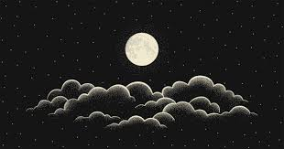
Умови на Місяці (теоретична частина)
Відсутність атмосфери
Різкі перепади температур (від -170°C до +120°C)
Відсутність води

Slide 5
Міні-теплиця для Місяця
Складові:
Захисний купол
штучне освітлення (LED)
система поливу
теплоізоляція
контейнер із ґрунтом або спеціальним субстратом

Slide 6
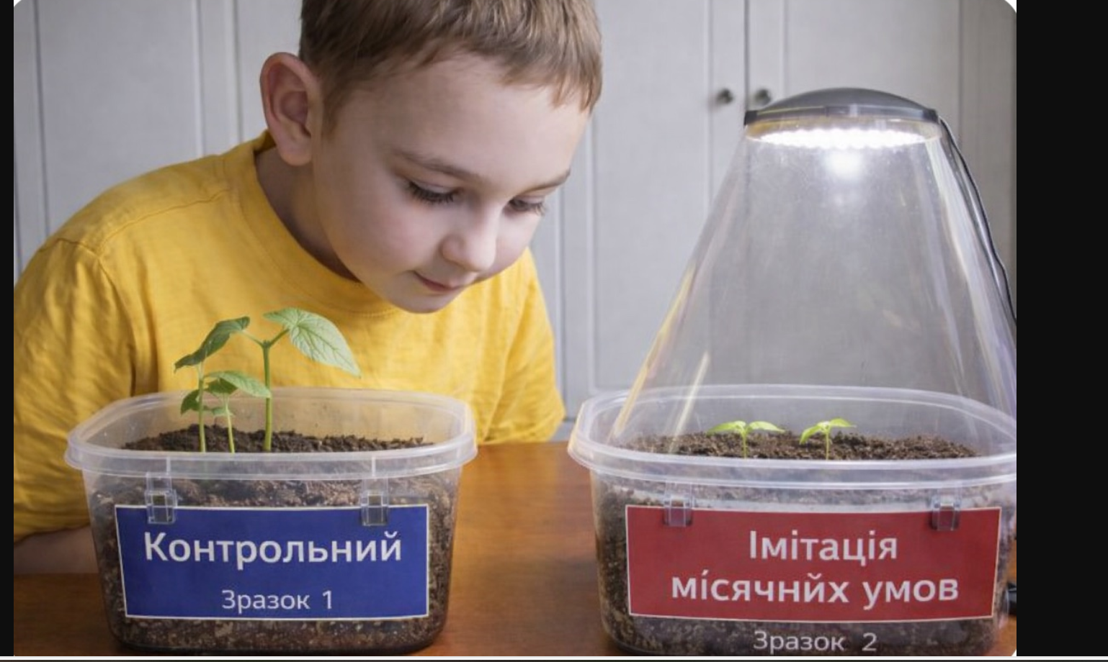
Дослід №1
Імітація місячних умов
Зразок 2 (імітація місячних умов):
обмежене освітлення
менший полив
накрити захисним куполом (імітація теплиці)
Зразок 1 (контрольний):
нормальне освітлення
регулярний полив

Slide 7
Спостереження за рослинами
День | Висота рослини (контроль) | Висота рослини (імітація місяця) | Примітки
1 | 0 см | 0 см | посів
3 | 2 см | 1 см | проростання
5 | 5 см | 2 см | різниця росту
Результати дослідження.
Рослини можуть проростати навіть при обмежених умовах, але їх ріст уповільнюється. Для повноцінного розвитку необхідно забезпечити стабільне середовище.

Slide 8
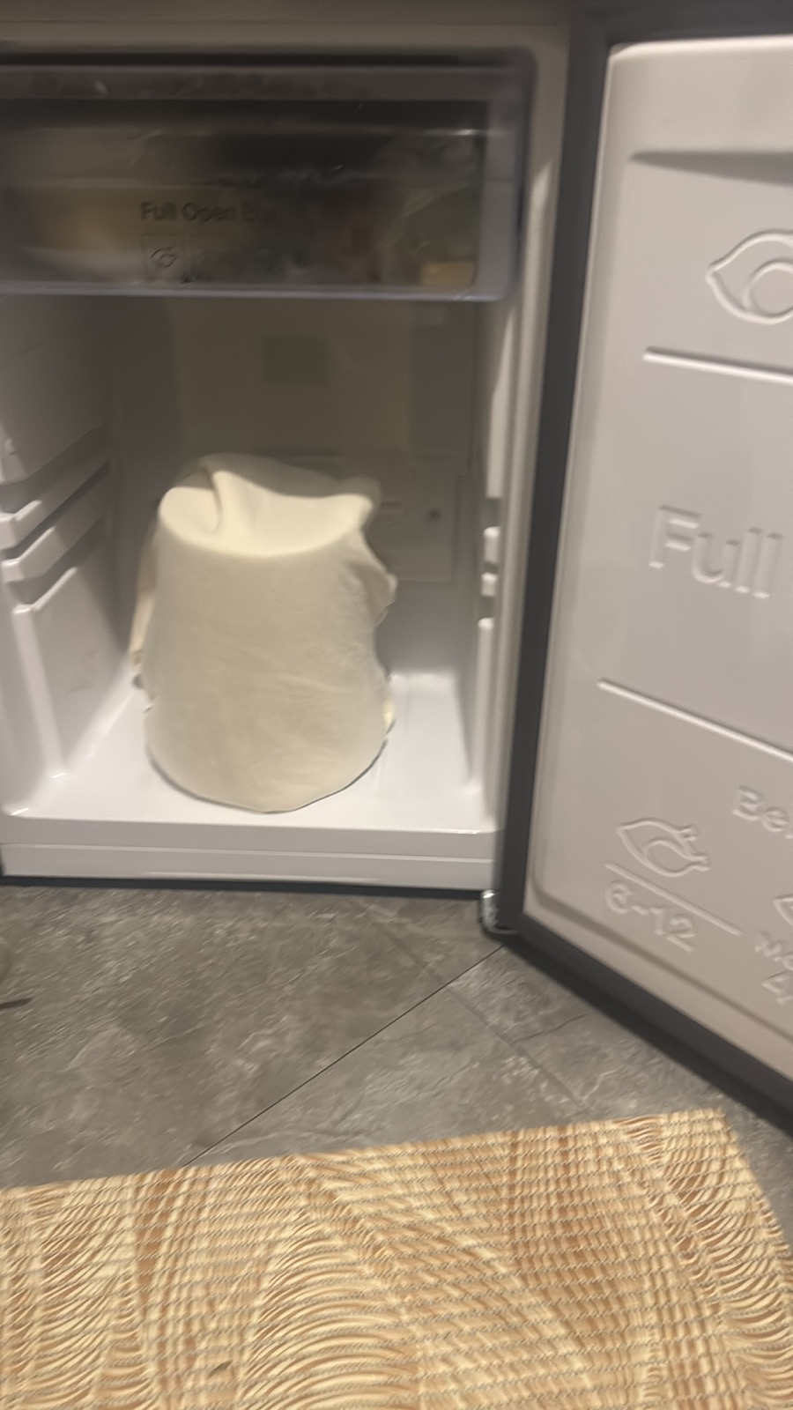
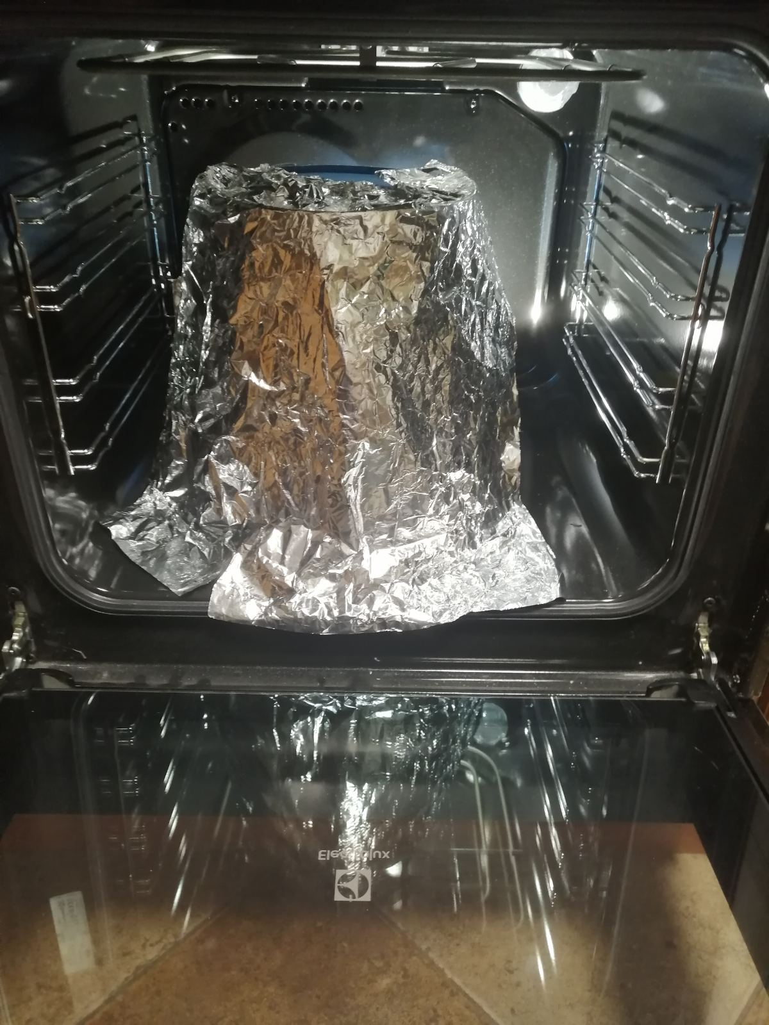
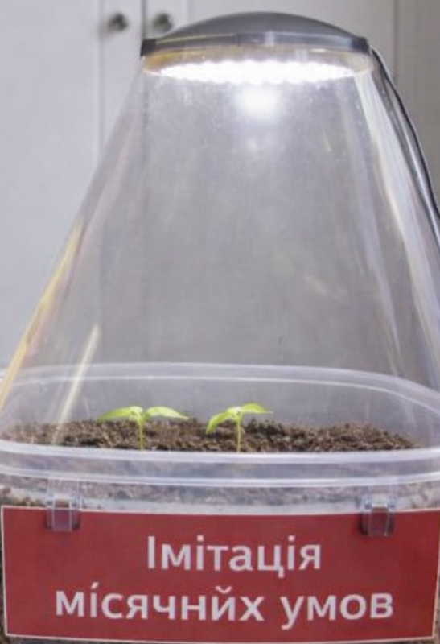
Дослід №2. Вирощування рослин в екстремальних умовах
Вирощування у холодильній камері (низька температура)
Вирощування у духовій печі (висока температура):

Slide 9
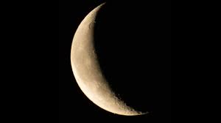
Результати дослідження. Екстремальні умови
🔥 Вирощування у духовій печі (висока температура):
У духовій печі створюються екстремально високі температури, які є несприятливими для життя рослин. Покриття затримувати вологу, але водночас посилюволо перегрів, створюючи «парниковий ефект».
🌱 Вирощування у холодильній камері (низька температура):
У холодильнику рослини перебувають в умовах низької температури. Через це їх ріст значно уповільнюється. Листки можуть втрачати колір, ставати блідими. Якщо рослини накриті захисним контейнером, це допомагає зберегти вологу і трохи захищає від низької температури.

Slide 10
Висновки
Рослини можуть рости в умовах, наближених до місячних
Основні фактори: штучне світло, вода, температура
Без спеціальних захисних контейнерів вирощування неможливе
Міні-теплиця з спеціальними створеними умовами є ефективним рішенням
Життя на Місяці можливо, потрібні технології. Людству під силу поступово освоїти космос.

Slide 11
Дякую за увагу!

